Slide 1


Мастера
Кольского
полуострова
13 декабря 2024 год
#насевережить

Slide 2
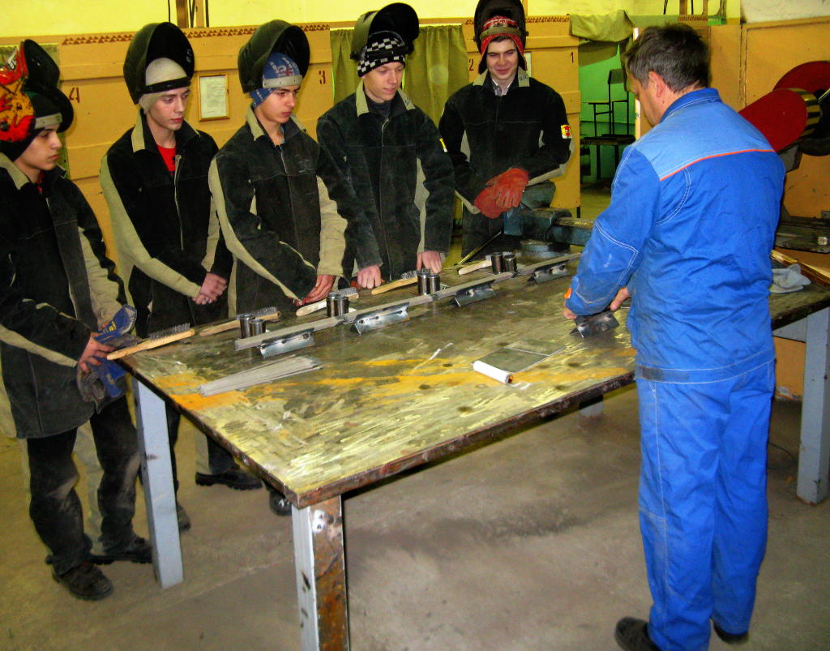
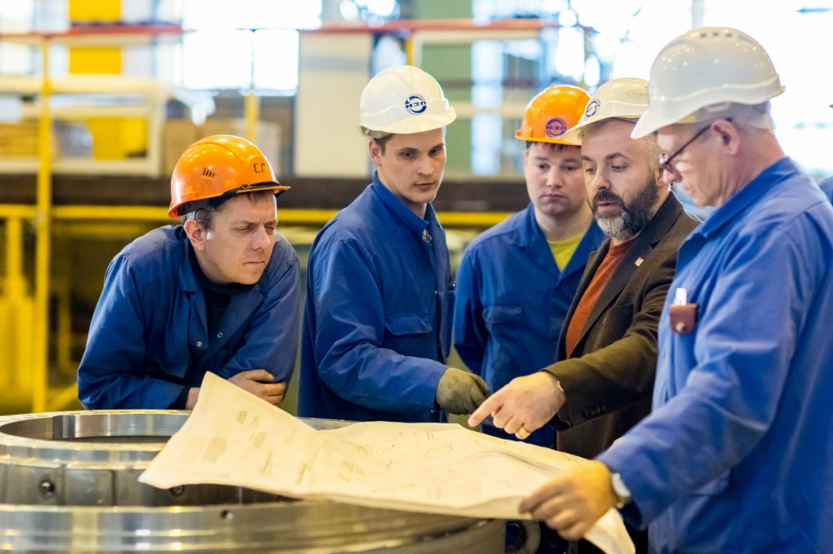
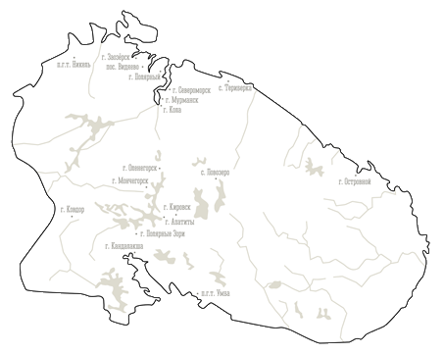

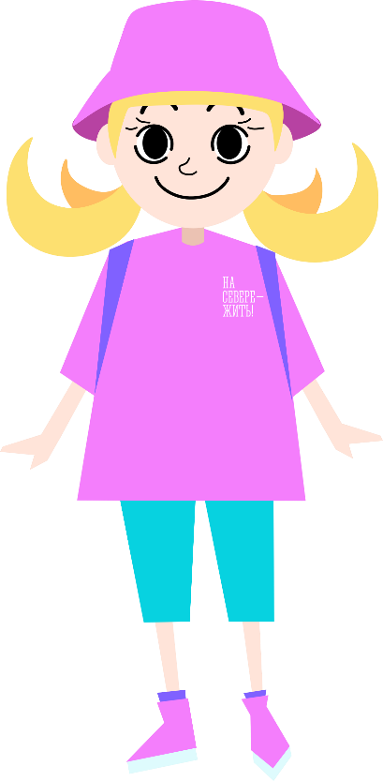
Словарь
Мастер – это специалист в своем деле, который вкладывает в свою работу частичку души, щедро делится своими знаниями и опытом со всеми желающими.

Slide 3
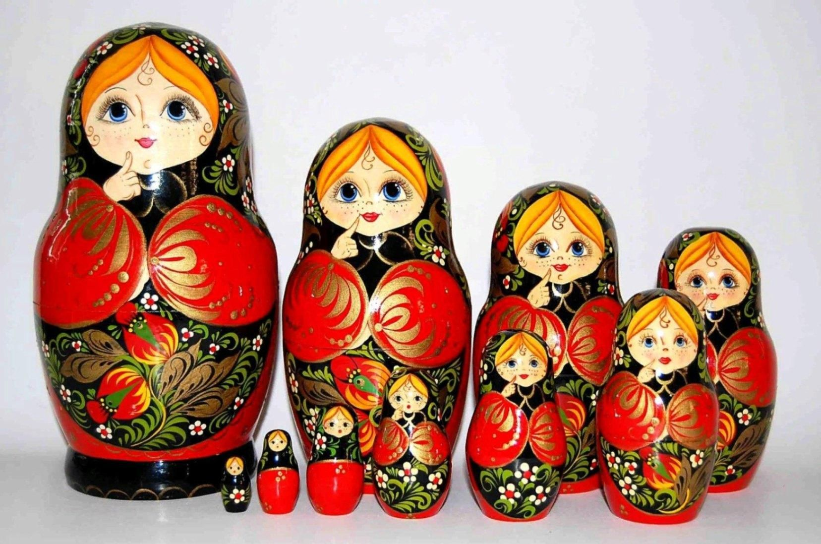
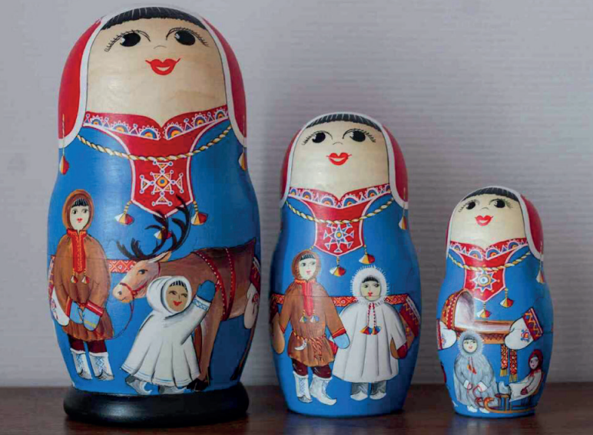
Мастера Кольского полуострова
Матрешка — это раскрашенная деревянная разъемная кукла, внутри которой находятся куклы меньшего размера.

Slide 4


Мастера
Кольского
полуострова

Slide 5
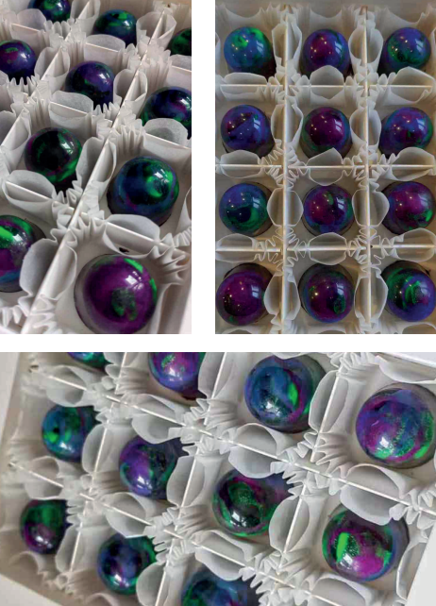


Мастера Кольского полуострова
конкурс
«СУВЕНИР ГОДА. АРКТИКА»

Slide 6

Мастера
Кольского
полуострова

Slide 7

Мастера
Кольского
полуострова

Slide 8

Мастера
Кольского
полуострова

Slide 9

Мастера
Кольского
полуострова

Slide 10

Мастера
Кольского
полуострова

Slide 11
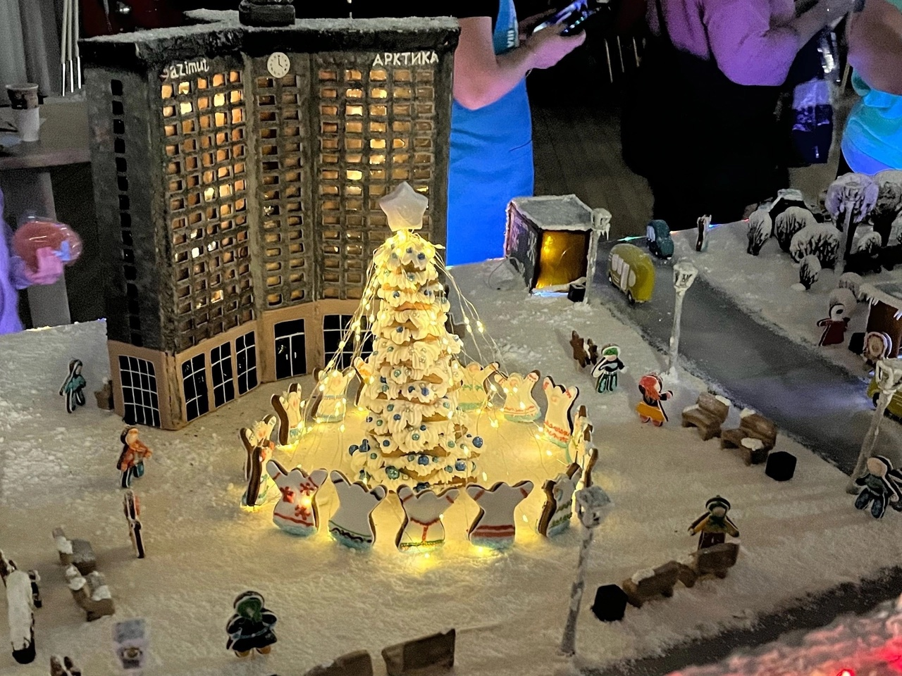
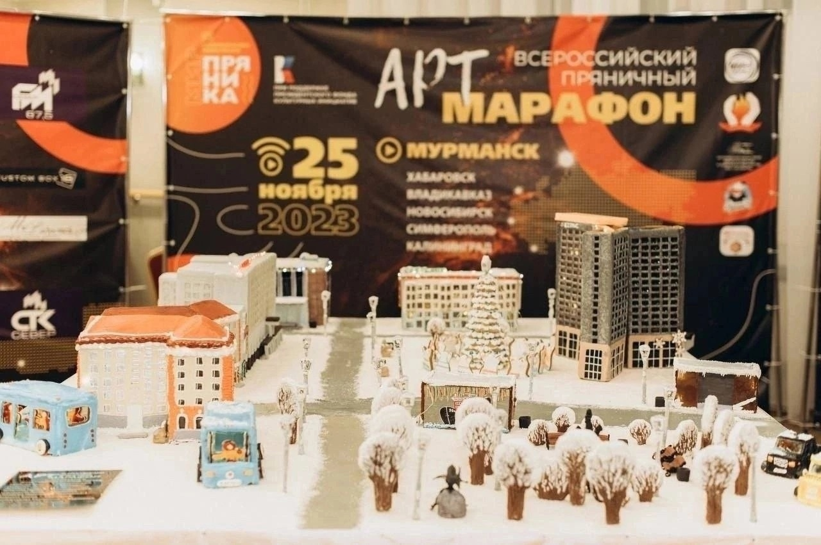

Фестиваль «Мурманские пряники»

Slide 12
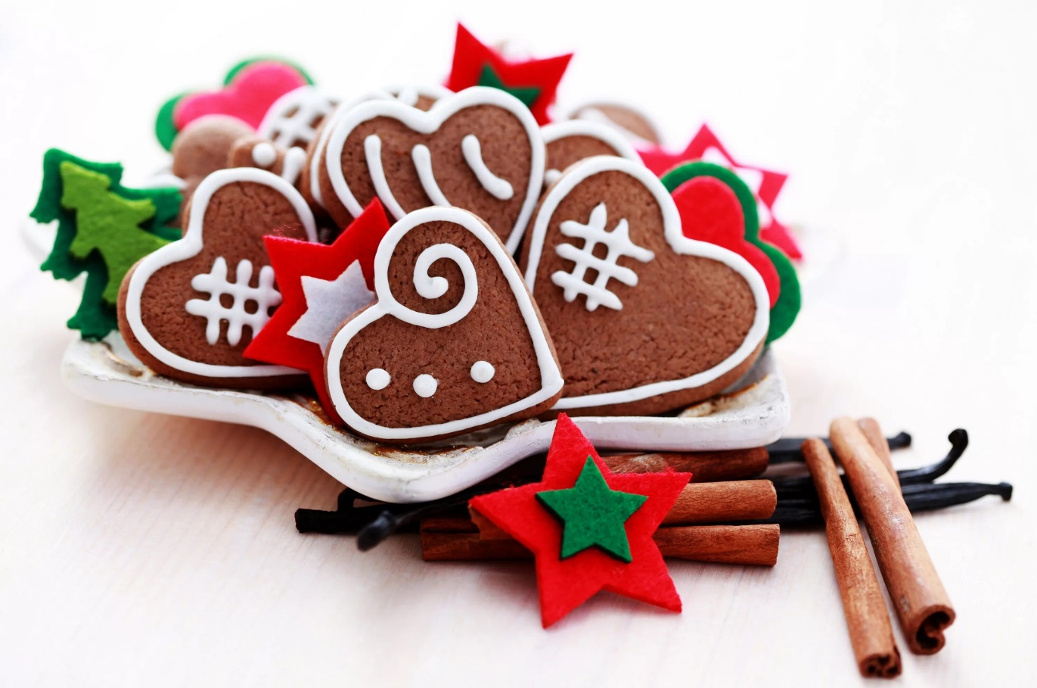
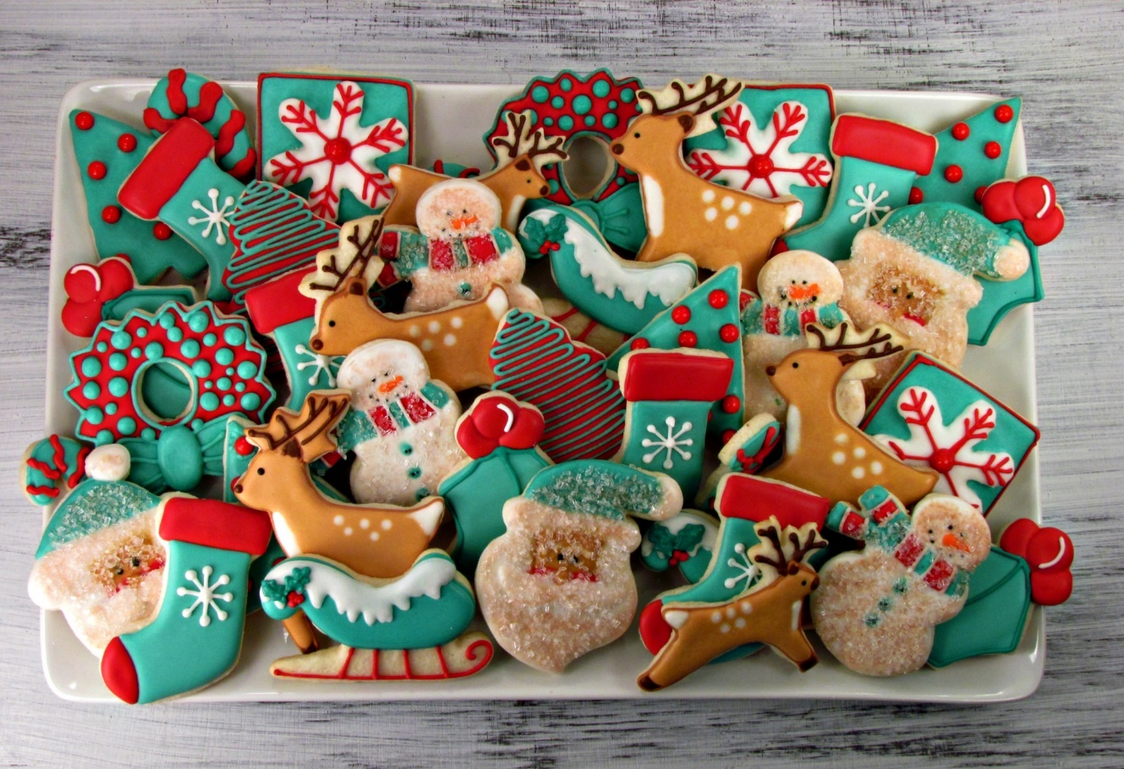
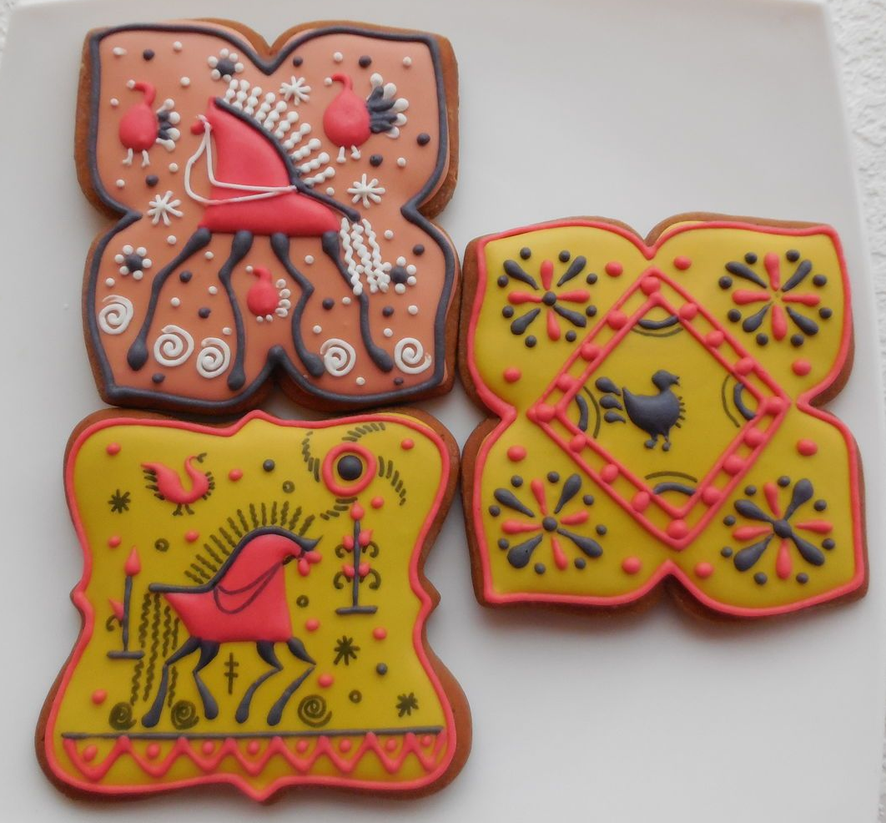
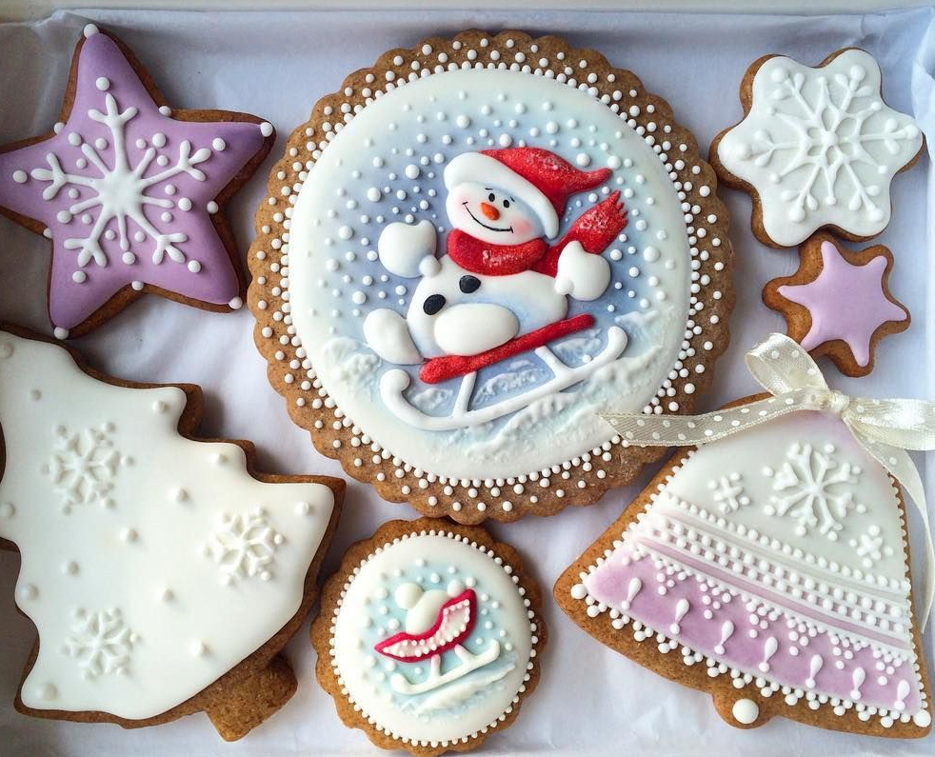
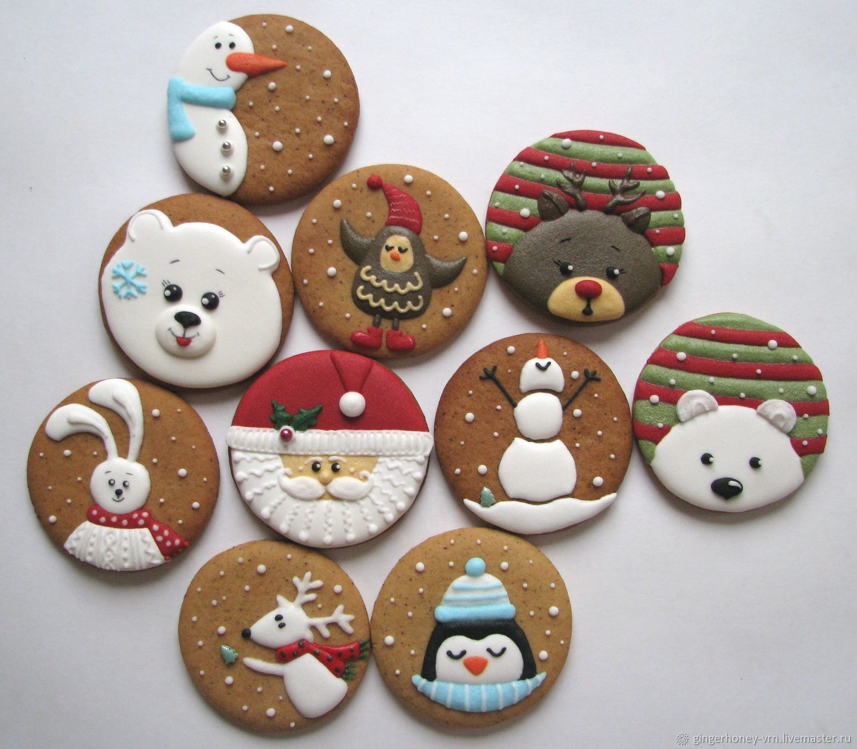
Мастера Кольского полуострова

Slide 13
Мастера
Кольского
полуострова
13 декабря 2024 год
#насевережить

